Slide 1
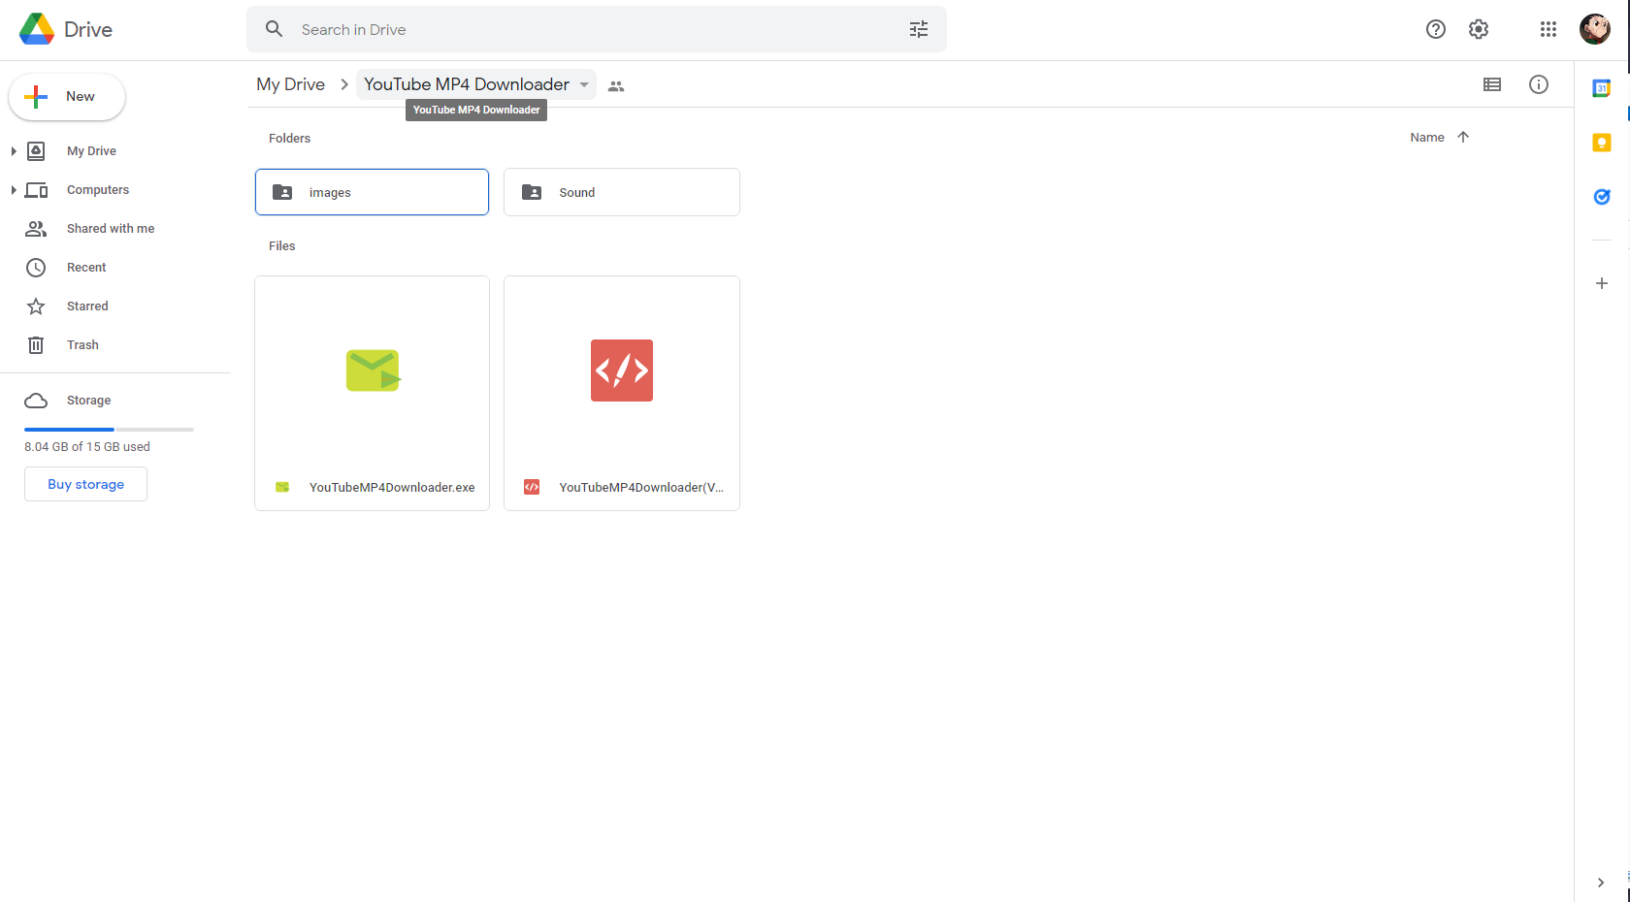
Rechtsklick: Download

Slide 2
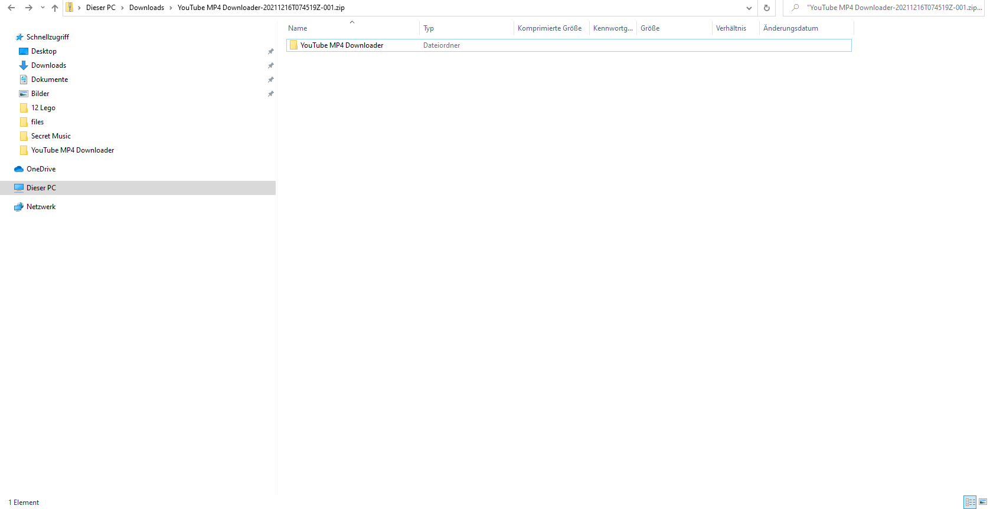
Diese Datei Kopieren oder Ausschneiden

Slide 3
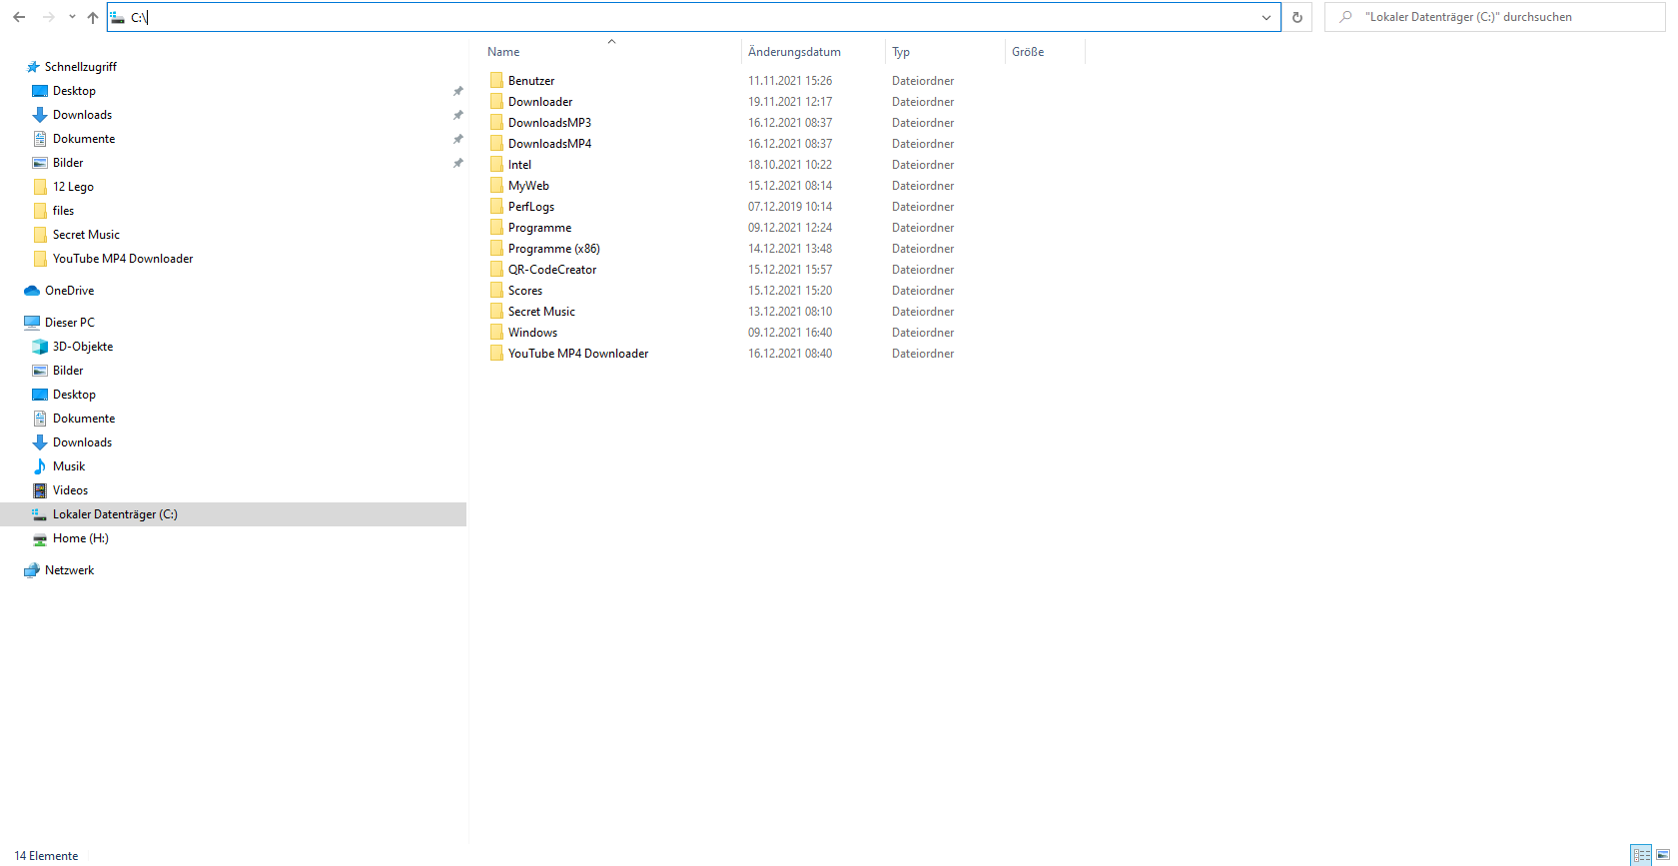
Und in diesen Path einfügen

